Slide 1
Інструмент енергомодернізації
житлового фонду України
Співпраця Фонду ЕЕ
з містами
2020

Slide 2
Фінансова архітектура
Банки-партнери
принцип
«єдиного вікна»
• ОСББ самостійно обирає усіх підрядників
для виконання робіт на всіх етапах програми
• ОСББ взаємодіє з Фондом через банк-партнер
Багатоповерхівки
(ОСББ)
• У разі потреби банки можуть надавати позики для ОСББ
• Бенефіціаром, отримувачем грошових коштів у вигляді
грантів, є лише ОСББ
• У разі потреби ОСББ може залучити проектного менеджера
для супроводу проекту на будь-якому етапі

Slide 3
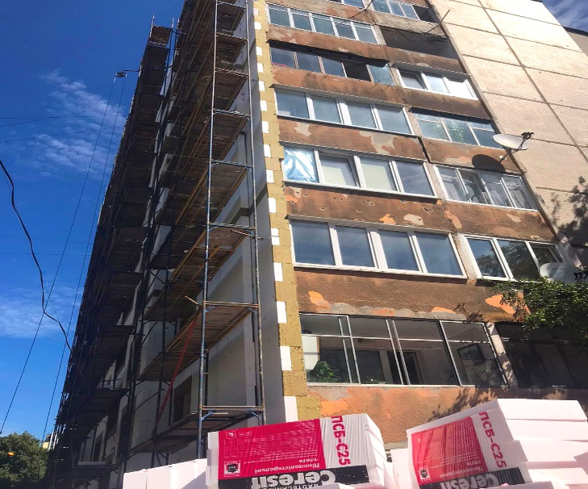
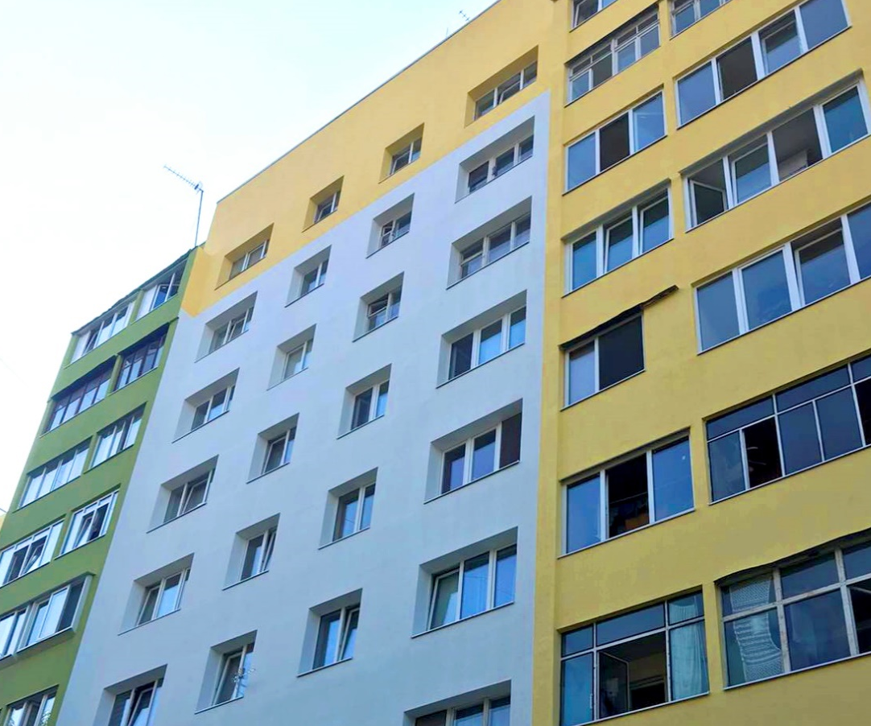
ОСББ «Дбайлива оселя»
м. Львів
Статус:
проект на верифікації
Пакет «Комплексний» (Б)
Вартість проекту — 4 641 384 грн
Очікувана сума гранту — 3 248 968 грн
Розрахункове енергоспоживання
системи опалення:
до впровадження заходів —
793,35 тис кВт*год/рік
після впровадження заходів —
337,11 тис кВт*год/рік
Обсяг економії енергії:
464,46 тис кВт*год/рік або
586 405,30 грн на рік
Клас ЕЕ:
до впровадження заходів — G
після впровадження заходів — E
Тривалість проекту:
Основні проблеми будинку:
Виконані заходи з ЕЕ:
• Незбалансованість системи
теплопостачання будинку та низький
рівень тепла у всіх квартирах
• Встановлено 2 індивідуальні
теплові пункти (ІТП)
квітень 2020 - теперішній час
• Проведено заміну та
термоізоляцію трубопроводів
системи опалення та ГВП в
неопалювальних приміщеннях
9 поверхів
• Низький рівень енергоефективності:
- пошкодження зовнішніх стін
42%
72 квартири
- високий рівень тепловтрат через вікна
та зовнішні двері
Загальна площа
будинку: 5389 м²
Введення в
експлуатацію: 1976 рік
- відсутність теплоізоляції зовнішніх стін
- відсутність термоізоляції
• Гідравлічне балансування
системи опалення
економії
енергії
інженерних систем
• Теплоізоляція зовнішніх стін
та конструкцій
• Заміна віконних блоків та
облаштування тамбурів у місцях
загального користування
*Розрахунковий показник економії енергії

Slide 4
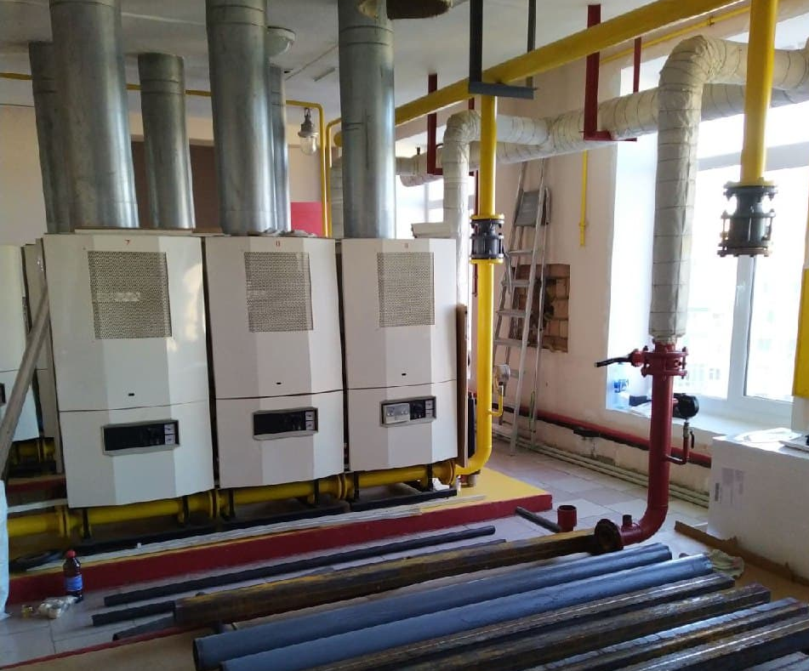
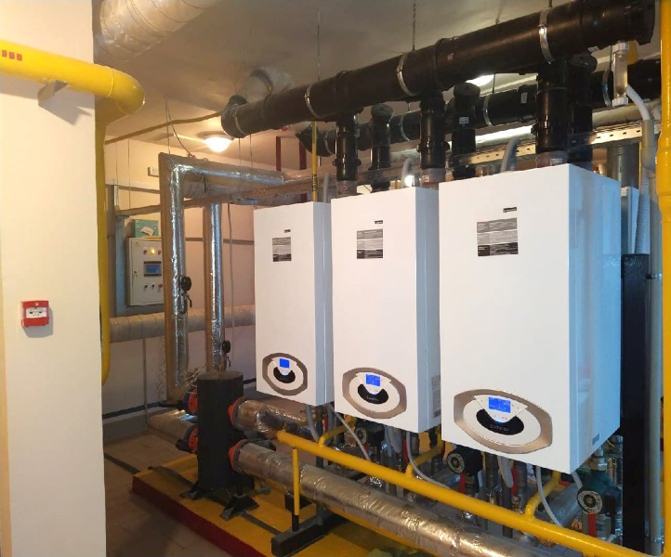
ОСББ «ГОВОРОВА-5»
м. Одеса
Статус:
проект на верифікації
Пакет «Легкий» (А)
Вартість проекту — 2 892 439 грн
Очікувана сума гранту — 1 764 846 грн
Розрахункове енергоспоживання
системи опалення:
до впровадження заходів —
2 060,76 тис кВт*год/рік
після впровадження заходів —
1 447,65 тис кВт*год/рік
Обсяг економії енергії:
814,54 тис кВт*год/рік або
565 144,32 грн на рік
Клас ЕЕ:
до впровадження заходів — G
після впровадження заходів — F
Тривалість проекту:
Основні проблеми будинку:
Виконані заходи з ЕЕ:
• Незбалансованість системи
теплопостачання будинку та низький
рівень тепла у всіх квартирах
• Заміна загальнобудинкового котла
та допоміжного обладнання
листопад 2019 - теперішній час
• Низький рівень енергоефективності:
• Гідравлічне балансування
системи опалення
10 поверхів
- пошкодження зовнішніх стін
28%
156 квартир
- високий рівень тепловтрат через вікна
та зовнішні двері
• Проведено заміну та
термоізоляцію трубопроводів
системи опалення та ГВП в
неопалювальних приміщеннях
Загальна площа
будинку: 16497,9 м²
Введення в
експлуатацію: 2003 рік
- відсутність теплоізоляції зовнішніх стін
- відсутність термоізоляції
економії
енергії
інженерних систем
• Заміна блоків віконних та блоків
балконних дверних у місцях
загального користування
*Розрахунковий показник економії енергії

Slide 5
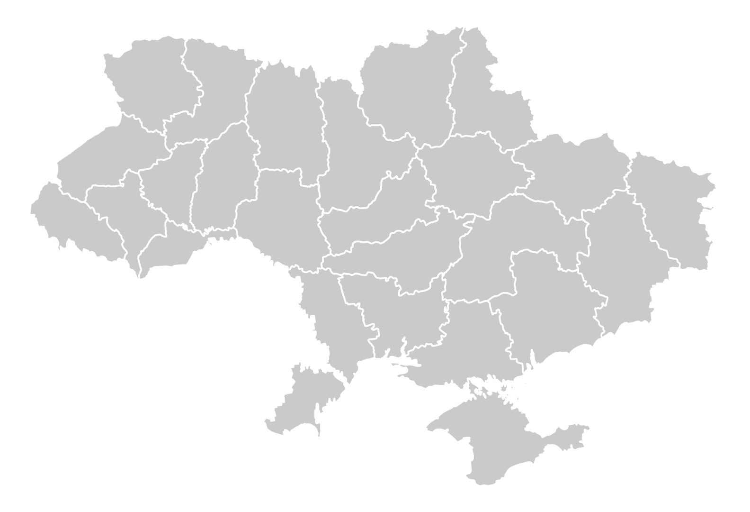
Поточні заявки Фонду ЕЕ*
Фонд отримав 313* заявок
по Програмі «Енергодім»
63 — Пакет «Легкий» (А)
250— Пакет «Комплексний» (Б)
67
17
• орієнтовна вартість проектів:
2 млрд 155 млн 577 тис грн
Рівне
24
3
Луцьк
10
32
Чернігів
Суми
8
Житомир
• орієнтовний розмір грантів:
1 млрд 496 млн 530 тис грн
Львів
Хмельницький
9
Київ
7
6
Полтава
Тернопіль
6
3
16
Івано-Франківськ
2
14
Черкаси
Луганськ
• орієнтовний рівень економії енергії: 139 177,12 тис кВт*год/рік
або 173,085 млн грн
Ужгород
Вінниця
25
Кропивницький
Донецьк
3
Дніпро
6
28
Миколаїв
3
3
Запоріжжя
21
Одеса
• заявлене річне скорочення
викидів СО2 (тис тонн/рік):
36,92
Херсон
• заявлена загальна кількість
домогосподарств: 26 990 од
115
ОСББ зі всієї України готують заявки на участь у Програмі «Енергодім»
(аналітика регіональних радників IFC)
* станом на 31 грудня 2020 року

Slide 6
Співпраця Фонду з містами*
• Фонд допомагає у розробці
нових місцевих програм
підтримки ОСББ
• Фонд аналізує/адаптує наявні
місцеві програми
13
1
4
7
3
1
3
2
1
4
• Фонд надає типові місцеві
програми для міст та ОТГ
2
1
1
1
10
2
18
1
4
4
6
3
1
4
1
2
1
8
151
Меморандум
про співробітництво
6
4
8
2
1
4
4
1
3
2
6
3
2
4
2
1
2
11
Міських програм
підтримки затверджено
1
3
12
35
1
3
1
10
Міських програм не потребують змін
37
Міст готуються
до затвердження
* станом на 31 грудня 2020 року

Slide 7
Співпраця Фонду ЕЕ
з містами та ОТГ ^{Переваги співпраці}
з Фондом ЕЕ
Можливості взаємодії міста з Фондом ЕЕ
• стимулювання
та прискорення
впровадження проектів
з енергоефективності
• залучення додаткових
коштів до бюджету міста
Навчання співробітників
профільних структурних
підрозділів
Надання
інформаційних
матеріалів
• значне скорочення витрат
населення на оплату
енергоресурсів
• поліпшення зовнішнього
вигляду будинків,
збільшення термінів їхньої
експлуатації, а також вартості
нерухомого майна
• Внесення свого вкладу у
пом'якшення наслідків зміни
клімату, а також досягнення
енергонезалежності України
Аналіз/адаптація місцевих програм
енергоефективності, або
створення нових на основі типових
Презентація можливостей
Програми
«ЕНЕРГОДІМ» для ОСББ міста

Slide 8
Модернізація кварталами
Місто може запропонувати мешканцям
Допомога
у створенні ОСББ
Додаткове фінансове стимулювання ОСББ у кварталі, напр. 10–30%
вартості проекту, відсотки за кредитом тощо
Найкраще впроваджувати при інвест.
програмах з модернізації котелень,
ЦТП, інженерних мереж

Slide 9
Дякую за увагу!
www.eefund.org.ua
www.facebook.com/eefund.ukraine
info@eefund.org.ua

